Slide 1
PROJET 2
ANALYSEZ DES Données de systèmes éducatifs
Academy, formation en ligne (lycée et université)

Slide 2
Problématiques
Exploration
Pays avec fort potentiel clients
Evolution potentiel clients
Prioriser les pays
Pré-analyse
Qualité, description
Informations pertinentes
Indicateurs statistiques

Slide 3
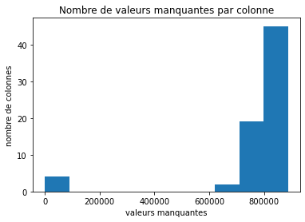
Description et Qualité du jeu de données
70 colonnes dont 66 numériques et 886930 lignes
66 années différentes composent la base de 1970 à 2100
Les années historiques vont jusqu’en 2017
Aucune donnée dupliquée
Une colonne sans aucune donnée
Plus de 40 colonnes ont plus de 80000 données manquantes
Chaque ligne représente un indicateur par pays

Slide 4
Informations pertinentes
EdStatsData
Jeu de données d’éducation, économie, etc.. par année
Indicateur par pays
EdStatsSeries
Sujet global de l’indicateur
Base descriptive des indicateurs
EdStatsCountry
Zone géographique associée au pays
Base descriptive par pays

Slide 5
Indicateurs
Topic : Infrasture & Communications
Internet users (per 100 users) : IT.NET.USER.P2
Topic : Economic Policy & Debt: Purchasing power parity
GDP (current US$) : NY.GDP.MKTP.CD
Topic : Literacy
Taux d'alphabétisation jeunesse : SE.ADT.1524.LT.ZS / adulte : SE.ADT.LITR.ZS
Topic : Primary
Ratio net de scolarisation au primaire : SE.PRM.NENR
Topic : Secondary
Nombre d'années d'éducation attendues du primaire au secondaire: UIS.SLE.123
Ratio net de scolarisation au secondaire: 'SE.SEC.NENR’
Taux de déscolarisation collège: UIS.ROFST.2
Taux de déscolarisation lycée: UIS.ROFST.3.CP
Topic : Tertiary
Ratio brut de scolarisation au tertiaire : SE.TER.ENRR
Ratio brut de scolarisation du primaire au tertiaire : SE.TOT.ENRR
Nombre d'années d'éduc attendues études sup : UIS.SLE.56

Slide 6
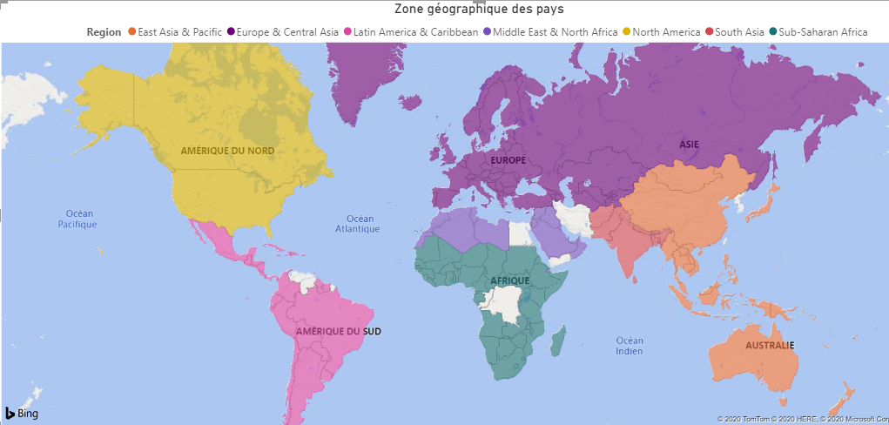
Zones géographiques

Slide 7
Indicateurs Statistiques – zone géographique
Indicateur | Zone géographique | Moyenne | Médiane | Ecart-type
Pourcentage d’utilisateurs d’Internet | North America | 73 | 73 | 2
 | Europe & Central Asia | 63 | 63 | 5
 | Latin America & Caribbean | 42 | 43 | 5
 | East Asia & Pacific | 41 | 41 | 5
 | Middle East & North Africa | 32 | 32 | 5
 | South Asia | 12 | 12 | 4
 | Sub-Saharian Africa | 11 | 10 | 3

Slide 8
Indicateurs Statistiques – zone géographique
Indicateur | Zone géographique | Moyenne | Médiane | Ecart-type
Pourcentage de décrochage scolaire des collégiens | North America | 1 | 97 | 0
 | Europe & Central Asia | 4 | 89 | 2
 | Latin America & Caribbean | 7 | 84 | 1
 | East Asia & Pacific | 10 | 74 | 2
 | Middle East & North Africa | 12 | 76 | 2
 | South Asia | 22 | 66 | 2
 | Sub-Saharian Africa | 35 | 58 | 1

Slide 9
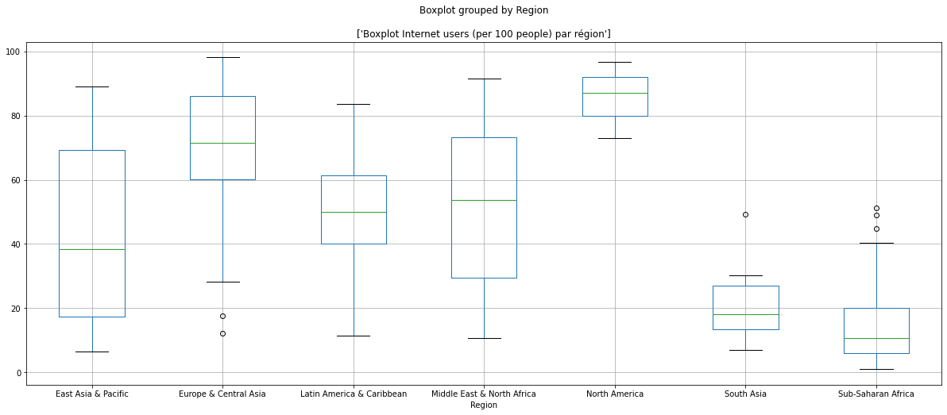
Boîte à moustaches –Zone géographiques
Notes:
East Asia & Pacific : beaucoup d’inégalités
North America : Usage d’internet important
Europe & Central Asia : assez inégalitaire et des valeurs extrêmes.
South Asia et Sub Saharian Africa : valeurs extêmes et faible usage d’internet

Slide 10
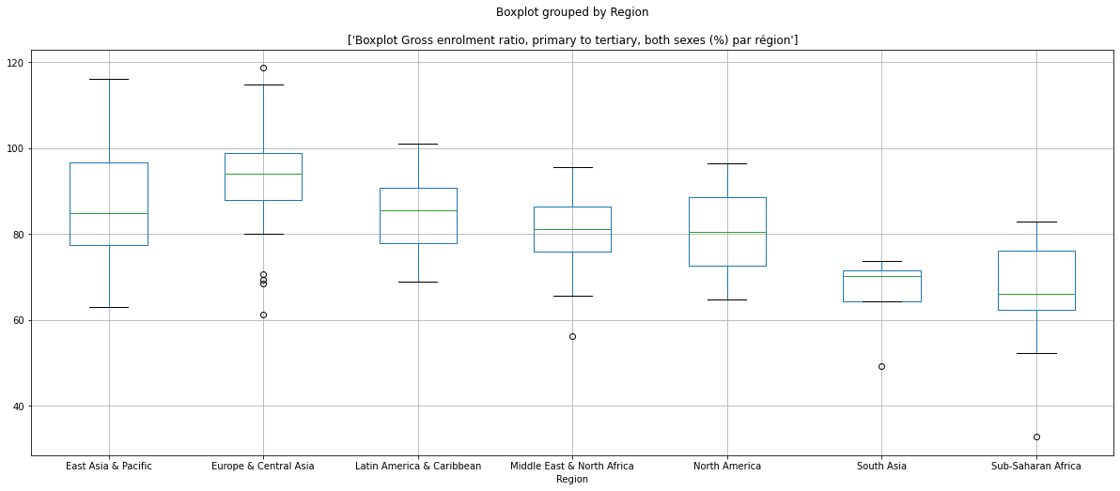
Boîte à moustaches –Zone géographiques
Notes:
La plupart des zones géo sont à peu près au même niveau (Latin America & Caribbean, Middle East & North Africa, North America)
East Asia & Pacific : encore très inégalitaire mais fort taux de scolarisation.
Europe & Central Asia : fort taux de scolarisation et quelques valeurs extrêmes

Slide 11
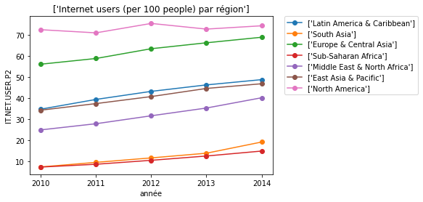
Courbes d’évolution- Région
Notes:
North America et Europe & Central Asia ont un fort usage d’internet et en augmentation
Latin America & Caribbean et East Asia & Pacific ont une net évolution de l’usage d’internet, fort potentiel

Slide 12
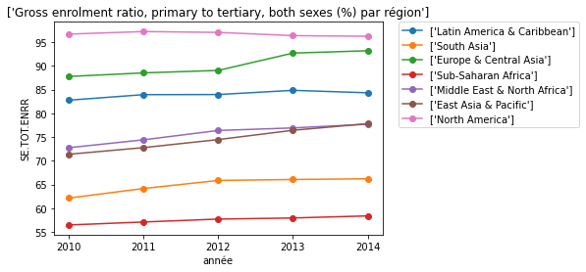
Courbes d’évolution- Région
Notes:
North America a le plus haut taux de scolarisation mais en diminution
Europe & Central Asia a un fort taux de scolarisation, en augmentation
Latin America & Caribbean fort taux de scolarisation en perdition
East Asia & Pacific et Middle East & North Africa ont un taux de scolarisation moyennement élevé mais en net augmentation

Slide 13
Choix des régions
North America : correpond à nos critères, on prendra directement en compte les USA
Europe & Central Asia : correspond à nos critères, fort usage d’internet et taux élevé de scolarisation
East Asia & Pacific : usage d’internet en net évolution, la scolarisation augmente pour les lycéens
Latin America & Caribbean : taux d’alphabétisation plus faible et décrochage scolaire trop important au secondaire
Middle East & North Africa : décrochage scolaire trop important et faible alphabétisation
Sub-Saharian Africa et South Asia : répond à aucun de nos indicateurs

Slide 14
Pays
On a 93 pays au sein des deux zones choisies
Analyse des valeurs manquantes : 92 pays
Nombre d’indicateurs présents : 51 pays
Analyse descriptive : 26 pays
Analyse pertinente sur au moins 4 indicateurs : 10 pays

Slide 15
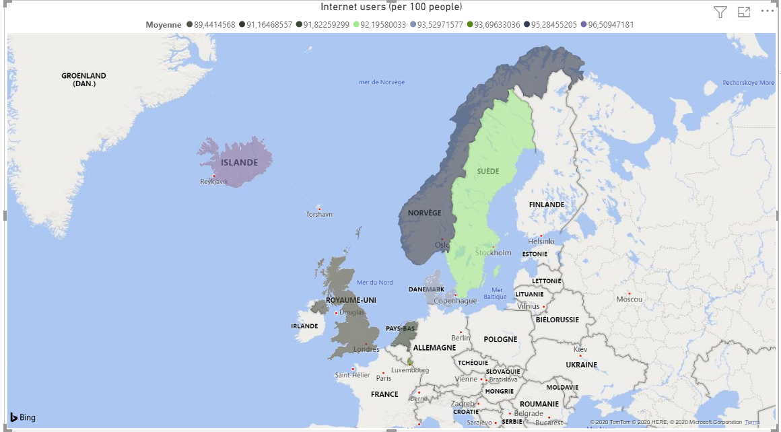
Indicateurs statistiques - Pays
Notes:
Les huit pays avec l’usage d’internet les plus élevé sont les pays scandinaves, le royaume uni et les pays-bas

Slide 16
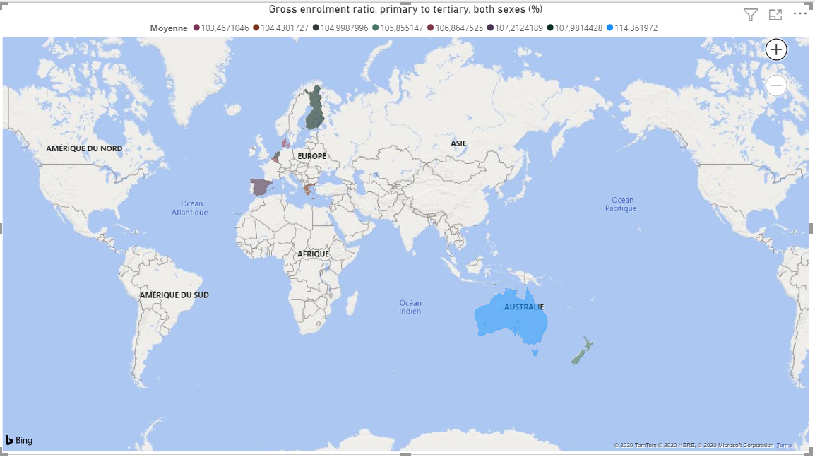
Indicateurs statistiques - Pays
Notes:
Les huit pays qui ont un taux de scolarisation les plus élevés sont l’Australie et des pays d’Europe occidentale tels que l’Espagne, la Finlande et la Belgique

Slide 17
Indicateurs Statistiques – Pays
Indicateur | Pays | Moyenne | Médiane | Ecart-type
Pourcentage d’utilisateurs d’Internet | Norvège | 95 | 95 | 1
 | Finlande | 88 | 88 | 2
 | Corée du Sud | 86 | 85 | 3
 | France | 82 | 82 | 3
 | Pays-Bas | 92 | 92 | 1
 | Nouvelle-Zélande | 84 | 83 | 3
 | Belgique | 82 | 82 | 4
 | Australie | 82 | 83 | 4
 | Japon | 85 | 88 | 6
 | Espagne | 73 | 71 | 5

Slide 18
Indicateurs Statistiques – zone géographique
Indicateur | Pays | Moyenne | Médiane | Ecart-type
Pourcentage de décrochage scolaire des collégiens | Norvège | 0 | 0 | 0
 | Finlande | 2 | 2 | 1
 | Corée du Sud | 1 | 1 | 1
 | France | 0 | 0 | 0
 | Pays-Bas | 1 | 0 | 1
 | Nouvelle-Zélande | 1 | 1 | 1
 | Belgique | 0 | 0 | 0
 | Australie | 1 | 1 | 0
 | Japon | 0 | 0 | 0
 | Espagne | 0 | 0 | 0

Slide 19
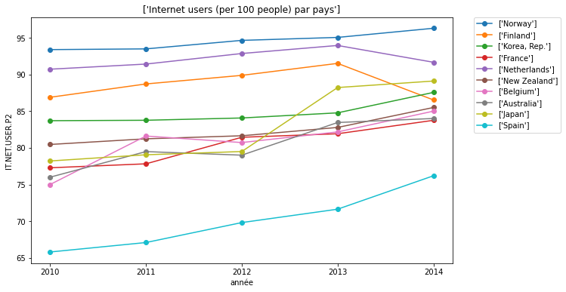
Courbes d’évolution - PAYS
Notes:
La Norvège a un usage accru d’internet et le plus élevé
Les Pays-Bas et la Finlande ont eu une nette diminution d’internet en 2013.
Le Japon, la Corée et la Belgique ont un usage accru d’Internet depuis deux ans.

Slide 20
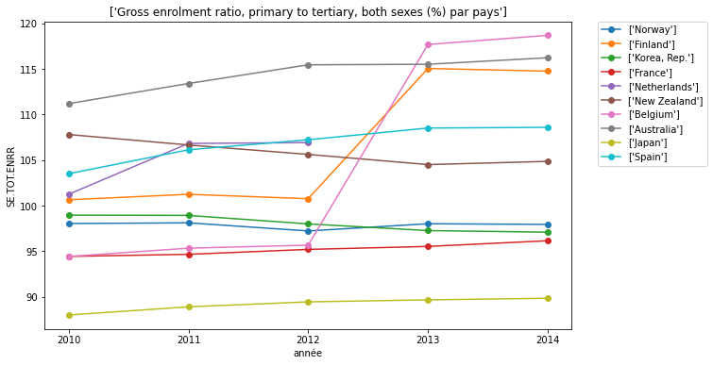
Courbes d’évolution - PAYS
Notes:
La Belgique a le taux de scolarisation le plus élevé et en fort augmentation.
L’Australie et la Finlande ont aussi un fort taux de scolarisation, en augmentation.

Slide 21
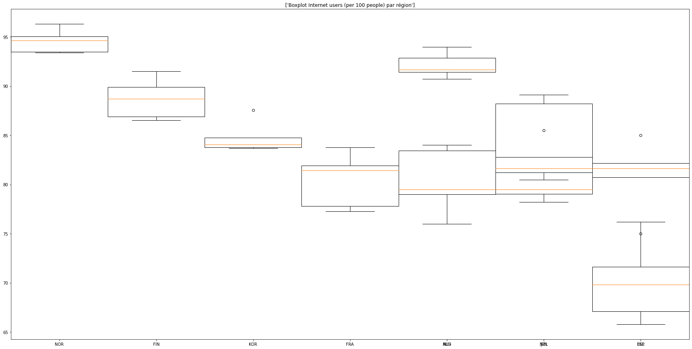
Boîte à moustache - pays

Slide 22
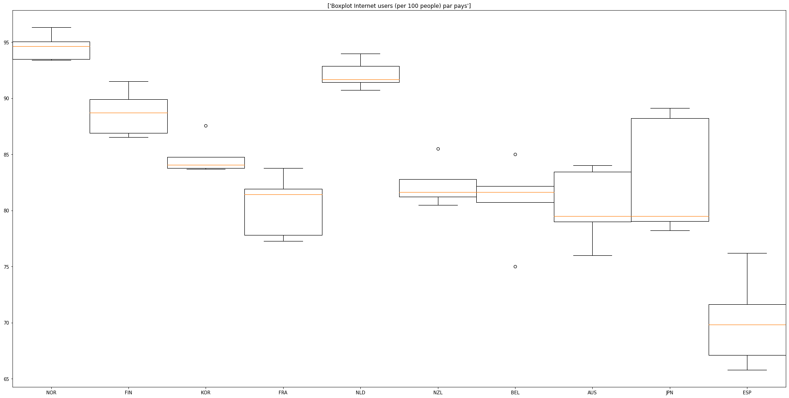
Choix des pays

Slide 23
PRIORISATION DES PAYS
Japon : PIB, implication dans l’éducation, usage accru d’internet
Corée du Sud : usage accru d’internet, besoin de formation en études supérieures, accroissement des lycéens
Norvège : usage accru d’internet, baisse du décrochage scolaire au lycée, accroissement des lycéens
Belgique : ratio de scolarisation en augmentation, usage accru d’internet, accroissement des lycéens
USA : répond à tous les critères
Notes:
En effet, le Japon a un PIB important, une implication dans l'éducation du primaire aux études sup, le nombre d'années d'études du teritiaire est en augmentation et le pourcentage d'utilisateurs Internet est important.
La Corée du Sud a un usage accru d'Internet, le nombre d'étudiants en études supérieures étant en diminution, il peut être intéressant d'apporter une offre de formation supplémentaire, surtout qu'ils vont de plus en plus au lycée et ce sont ceux qui ont le nombre d'années d'études supérieures le plus élevé.
La Norvège a aussi un usage Internet accru, une baisse du décrochage scolaire en baisse pour le lycée et les lycéens sont de plus en plus importants.
La Belgique a un ratio de scolarisation du primaire aux études sup en augmentation, un usage accru d'Internet, un nombre accru de lycéens, une augmentation du nombre d'années d'éducation

Slide 24
Pistes d’amélioration
Données plus récentes avec des valeurs pertinentes
Scoring de pertinence du pays

Slide 25
MERCI !
AVEZ-VOUS DES QUESTIONS ?

